Slide 1

Kaartkleuren
Elias Gorter Kirsten de Wit
Sangeeta van Beemen

Slide 2
Overzicht
Case
Theorie
Eigenschappen kaarten en sociale netwerken
Algoritme
Resultaten

Slide 3
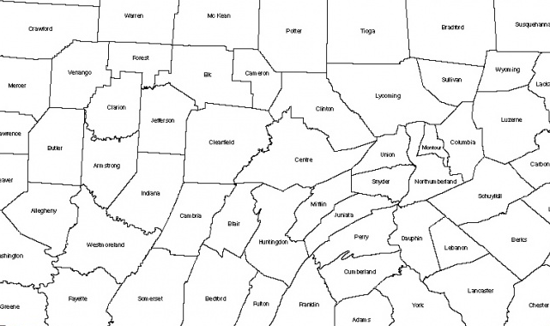
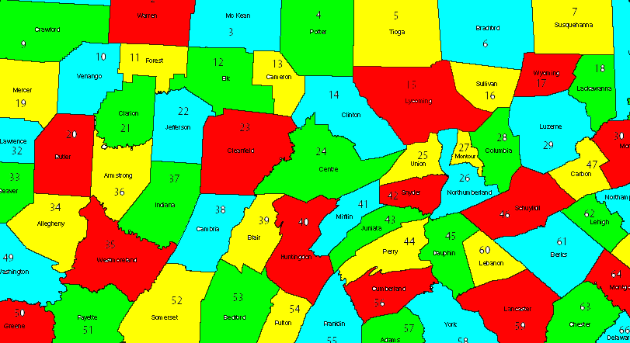
De Case

Slide 4
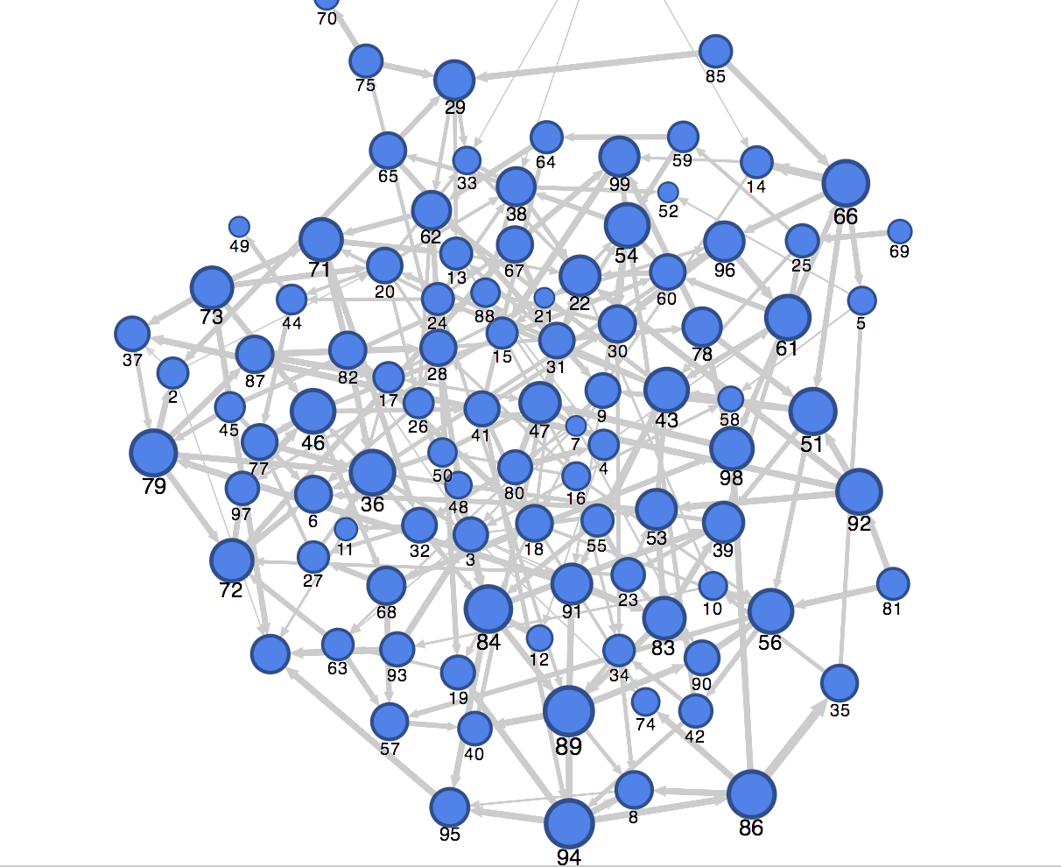
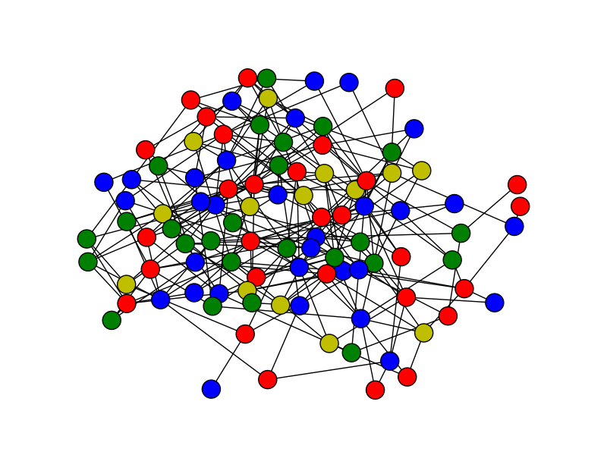
De Case

Slide 5
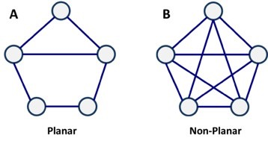
Grafentheorie
Planaire Grafen
http://people.hofstra.edu/geotrans/eng/methods/planarnonplanar.html

Slide 6
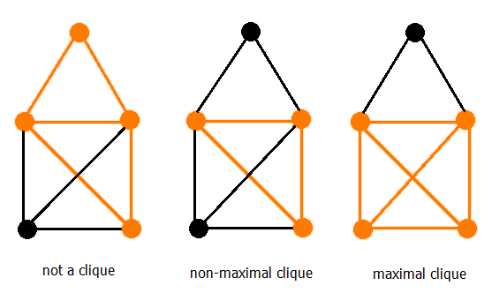
Grafentheorie
Cliques
http://math.stackexchange.com/questions/758263/whats-maximal-clique

Slide 7
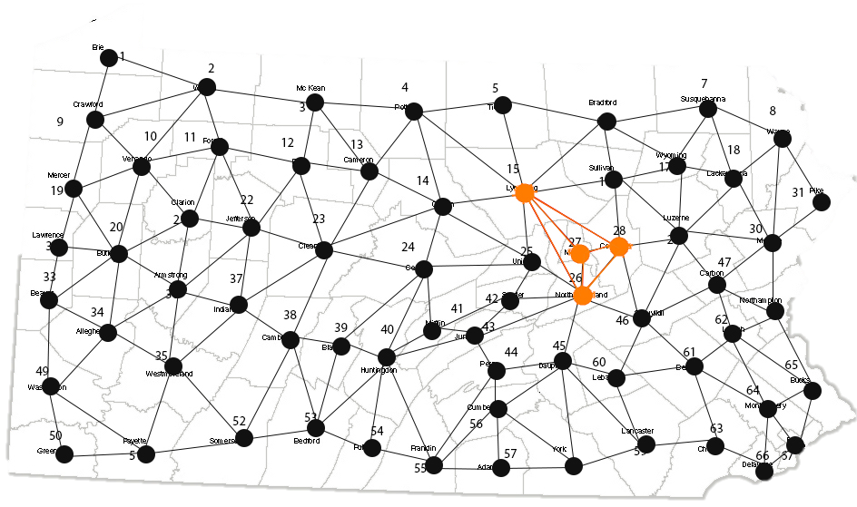
Kaart als graaf

Slide 8
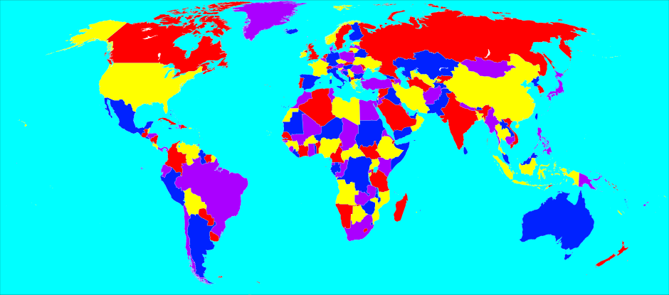
De vierkleurenstelling
Kenneth Appel & Wolfgang Haken (1976)
Appel, K.; Haken, W. Every planar map is four colorable. Part I: Discharging. Illinois J. Math. 21 (1977), no. 3, 429--490. http://projecteuclid.org/euclid.ijm/1256049011

Slide 9
Eigenschappen
 | Aantal landen/nodes | Land/node met meeste connecties | Grootste Clique
Landkaart 1 | 33 | 8 | 3
Landkaart 2 | 47 | 8 | 3
Landkaart 3 | 67 | 9 | 4
Sociaal netwerk 1 | 100 | 12 | 3
Sociaal netwerk 2 | 100 | 11 | 3
Sociaal netwerk 3 | 100 | 10 | 3

Slide 10
Verdeling Connecties

Slide 11
Verdeling Connecties

Slide 12
Eigenschappen Algoritme
Compleet (geeft oplossing of geeft aan dat er geen oplossing is)
Constructief
Depth-First (probeert niet per land/node alle mogelijke kleuren uit)
Pruning (houdt tijdens algoritme rekening met constraints)
Deterministisch (altijd zelfde oplossing, geen stochastisch(random) element.

Slide 13
Basis van Algoritme
Volgorde van inkleuren landen/nodes op basis van aantal buurlanden/nodes van hoog naar laag
Backtracking

Slide 14
Algoritme
1
(14, (7, 8, 15, 13, 20, 22, 25, 26), ‘geen’, 8)
....
(31, ( 26, 33), ‘geen’, 2)
Land
Buur-landen
Kleur
Connecties
2
[‘Rood’, ‘Groen’, ‘Blauw’, ‘Geel’]
Alle kleuren
3
[‘Rood’, ‘Geel’]
Beschikbare kleuren
4
(31, ( 26, 33), ‘Rood’, 2)
Resultaat
5
backtrack: het land ervoor, verander kleur (12, (3, 11, 13, 22, 23), 'Geel', 5)
backtrack: het land ervoor, verander kleur (11, (2, 10, 12, 21, 22), 'Groen', 5)

Slide 15
Resultaten
 | Minimum benodigde kleuren | Tijd om op te lossen (voor minimum kleuren) | Aantal Backtracks
Landkaart 1 | 4 | 0,001 s | Geen
Landkaart 2 | 4 | 0,002 s | Geen
Landkaart 3 | 4 | 0,004 s | 2
Sociaal netwerk 1 | 4 | 0,008 s | Geen
Sociaal netwerk 2 | 4 | 0,008 s | 11
Sociaal netwerk 3 | 4 | 0,007 s | Geen

Slide 16
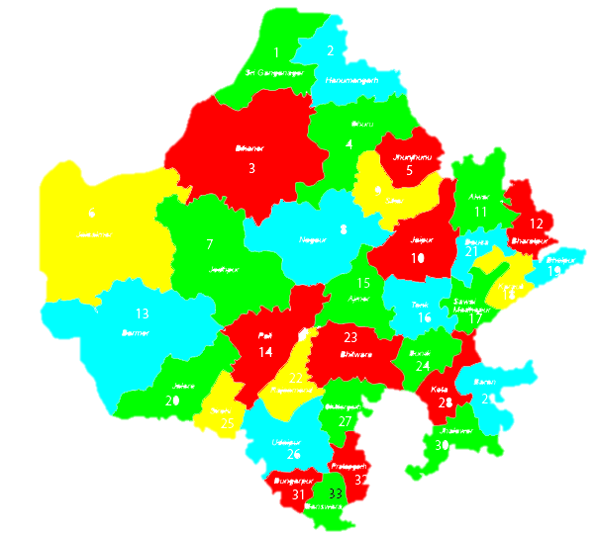
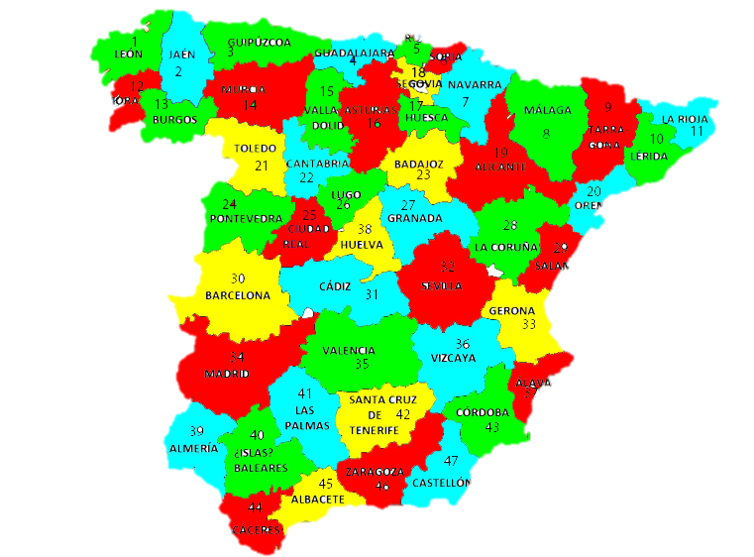
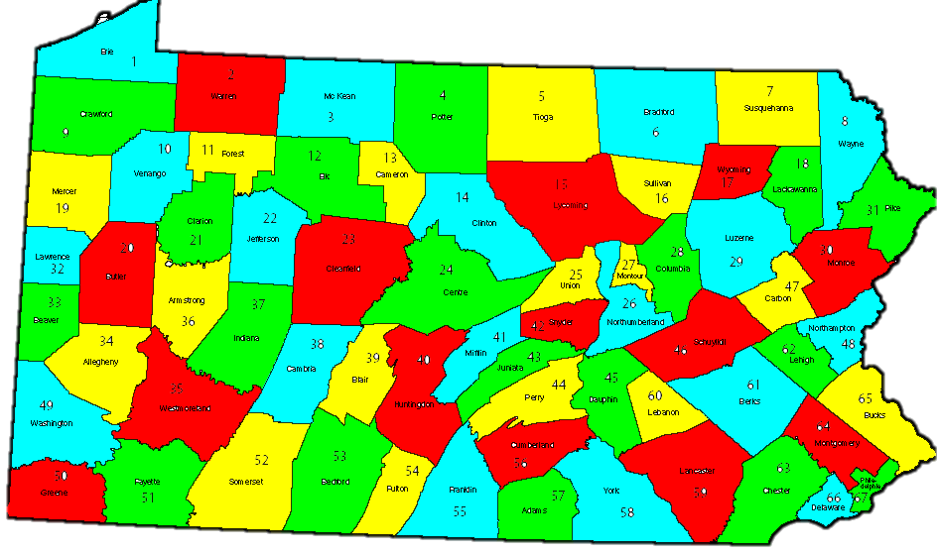
Oplossingen

Slide 17
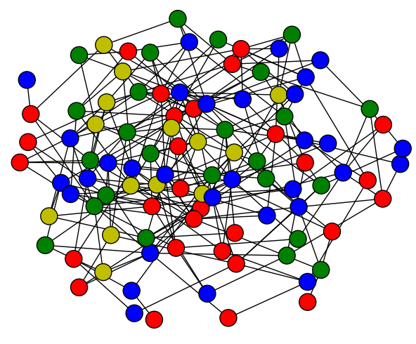
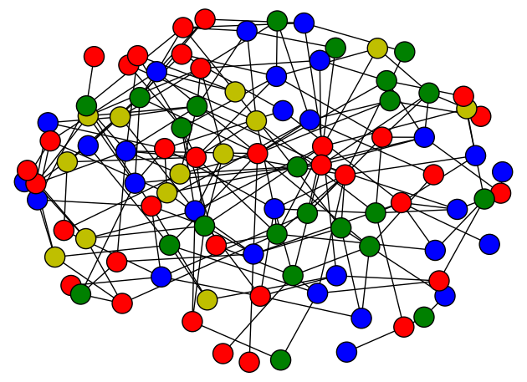
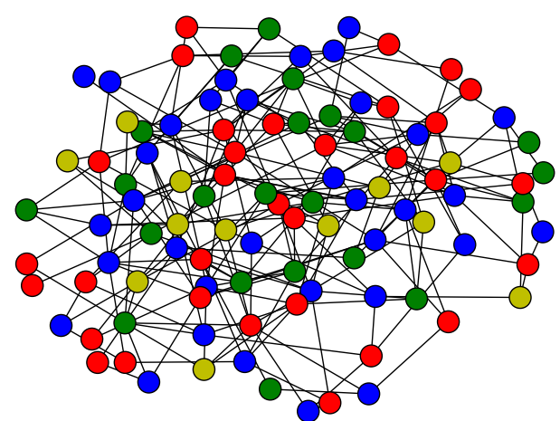
Oplossingen

Slide 18
Grafiek(en) Resultaten
Verhouding runtime en aantal landen
Verhouding gemiddelde aantal connecties en/of maximale cliques en benodigde kleuren.
Verhouding aantal backtracks met ?

Slide 19
Conclusie

Slide 20
Voorbeelden Toepasbaarheid
De frequenties van zendmasten op elkaar afstemmen
Voorkomen conflicten in roosters
Strategische plaatsing bewakingscamera’s
Verdelen vissoorten over aquariums
CPU registers toewijzen
Sudoku’s invullen

Slide 21
Vragen?

